Slide 1
Gestione Accessi
Presentazione software

Slide 2
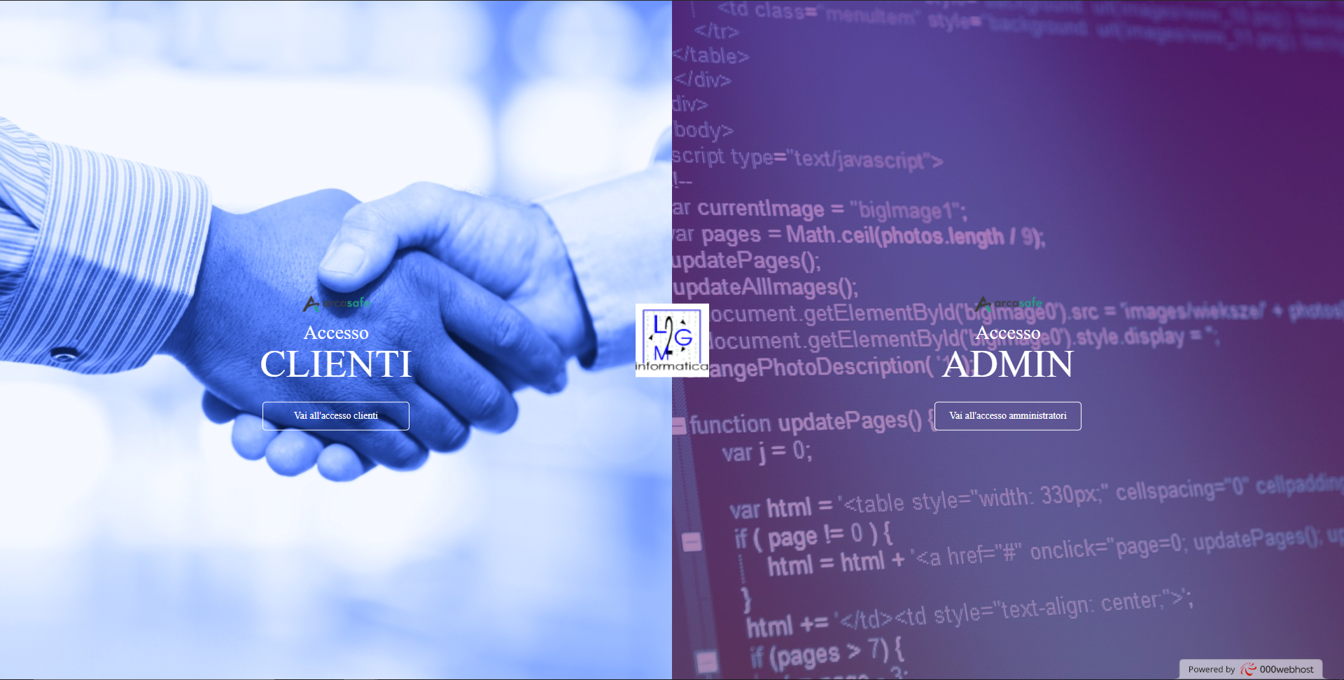
Home Page
Questa è l’home page del sito.
Selezionando il bottone «Vai all’accesso clienti», posizionato sulla parte sinistra dello schermo, si andrà al pannello del cliente.
Mentre selezionando il bottone «Vai all’accesso amministratori», posizionato sulla parte destra dello schermo, si andrà al pannello amministrativo

Slide 3
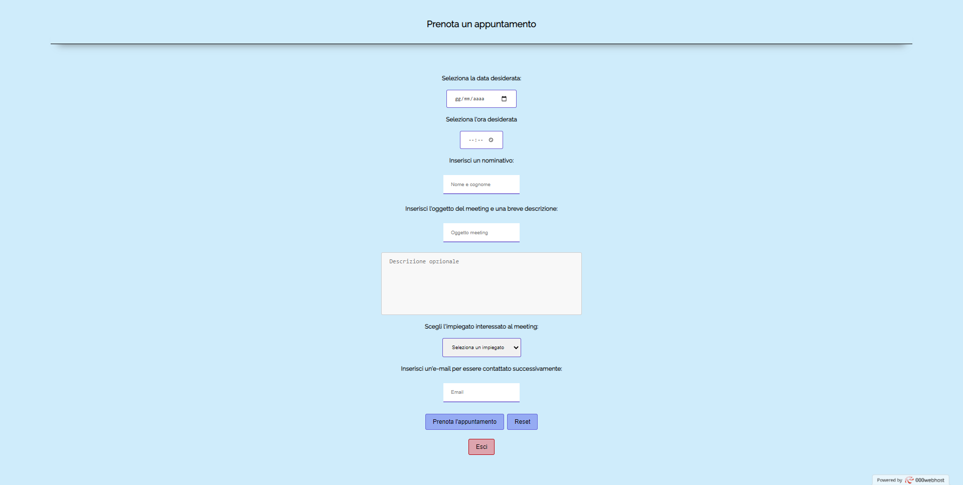
Pannello cliente

Slide 4
Una volta selezionato il bottone «Vai all’accesso clienti», la schermata nella diapositiva precedente verrà mostrata, dando la possibilità al cliente di prenotare un appuntamento, inserendo i dati necessari.

Slide 5
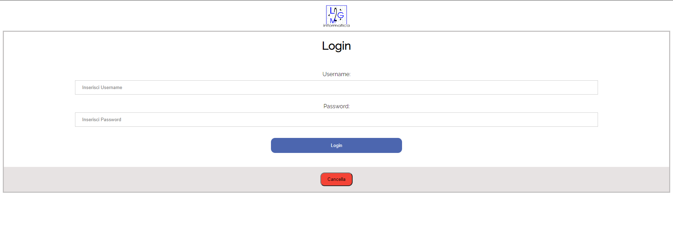
Login amministratore

Slide 6
Una volta selezionato il bottone «Vai all’accesso amministratori», la schermata nella diapositiva precedente verrà mostrata, dando la possibilità ad un amministratore di effettuare il login al pannello amministrativo.

Slide 7
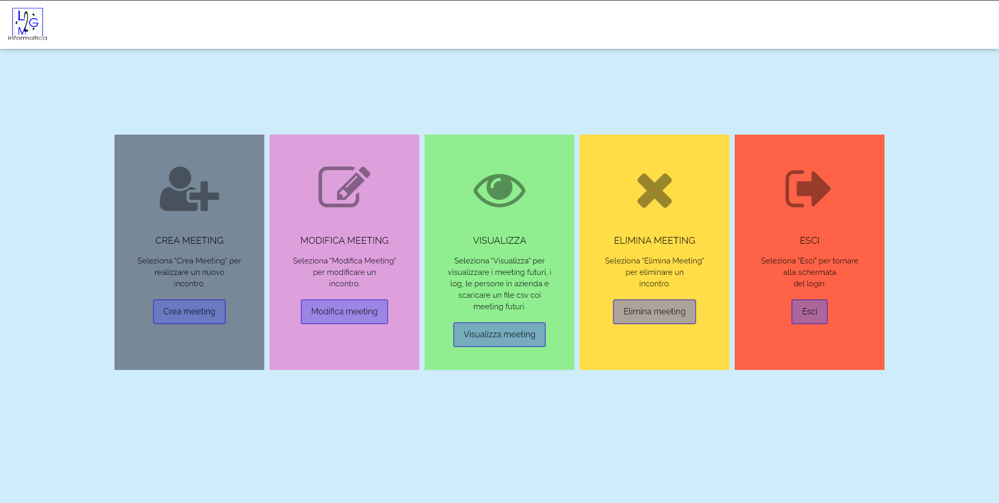
Pannello amministrativo

Slide 8
Una volta effettuato il login, la schermata precedente verrà visualizzata, dando così la possibilità di creare, modificare, visualizzare ed eliminare vari meeting.

Slide 9
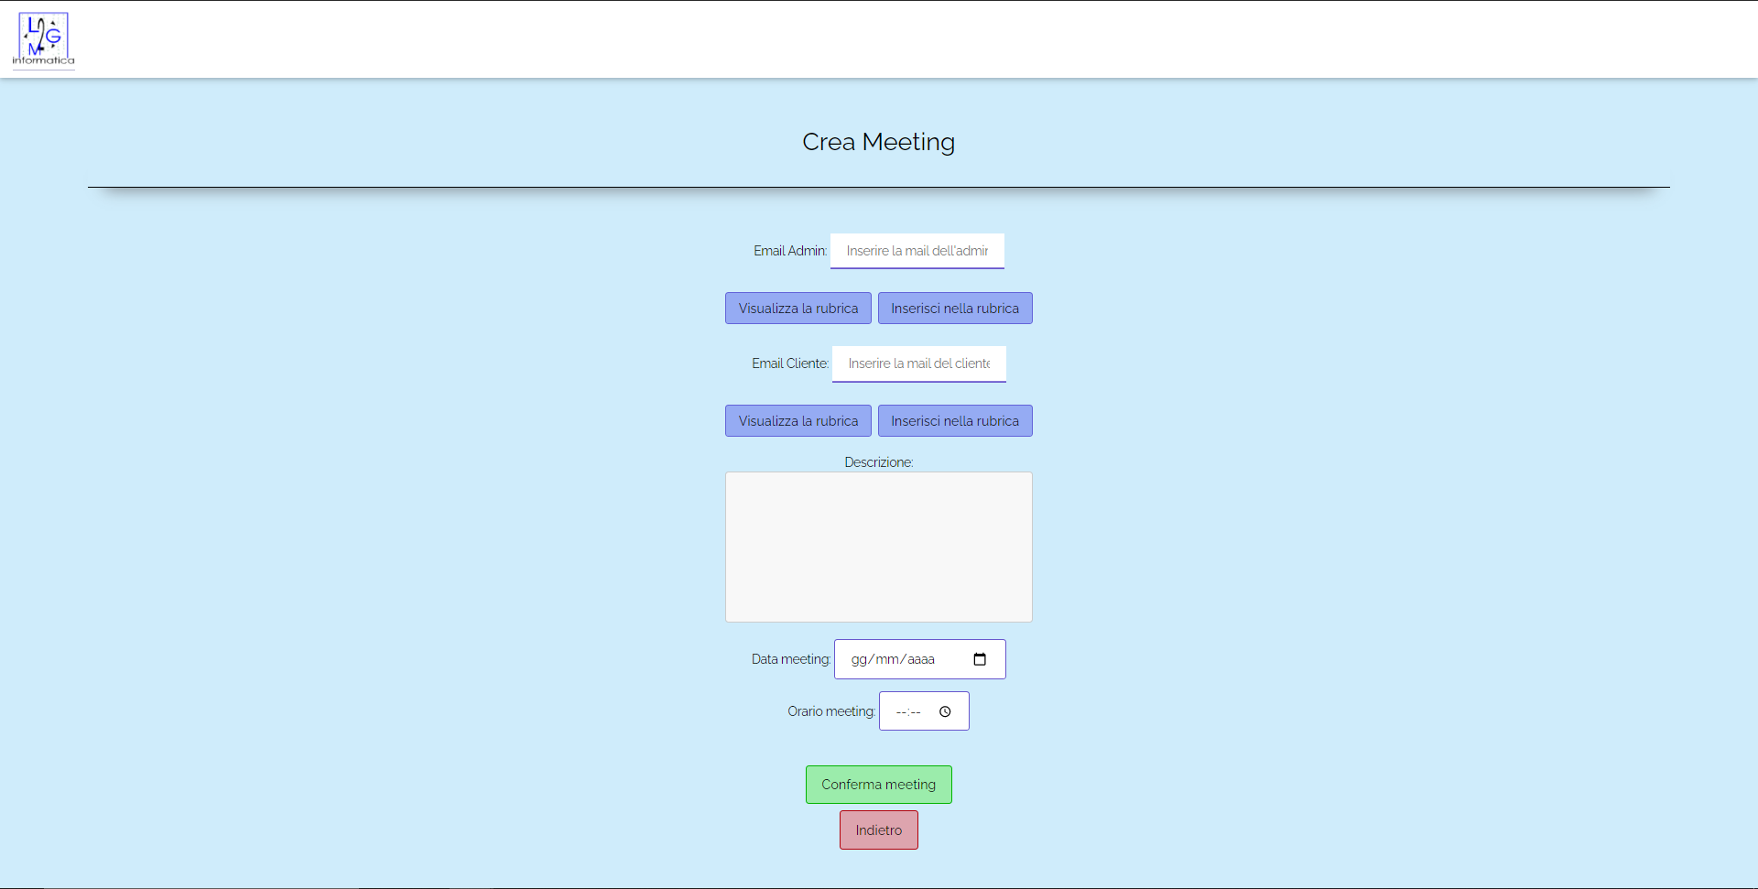
Crea meeting

Slide 10
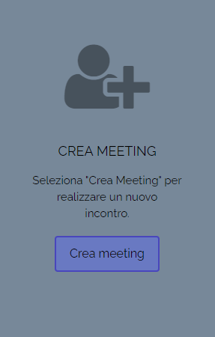
Premendo il bottone «Crea meeting», la schermata precedente verrà visualizzata, tramite la quale sarà possibile creare un meeting, specificando i vari campi.

Slide 11
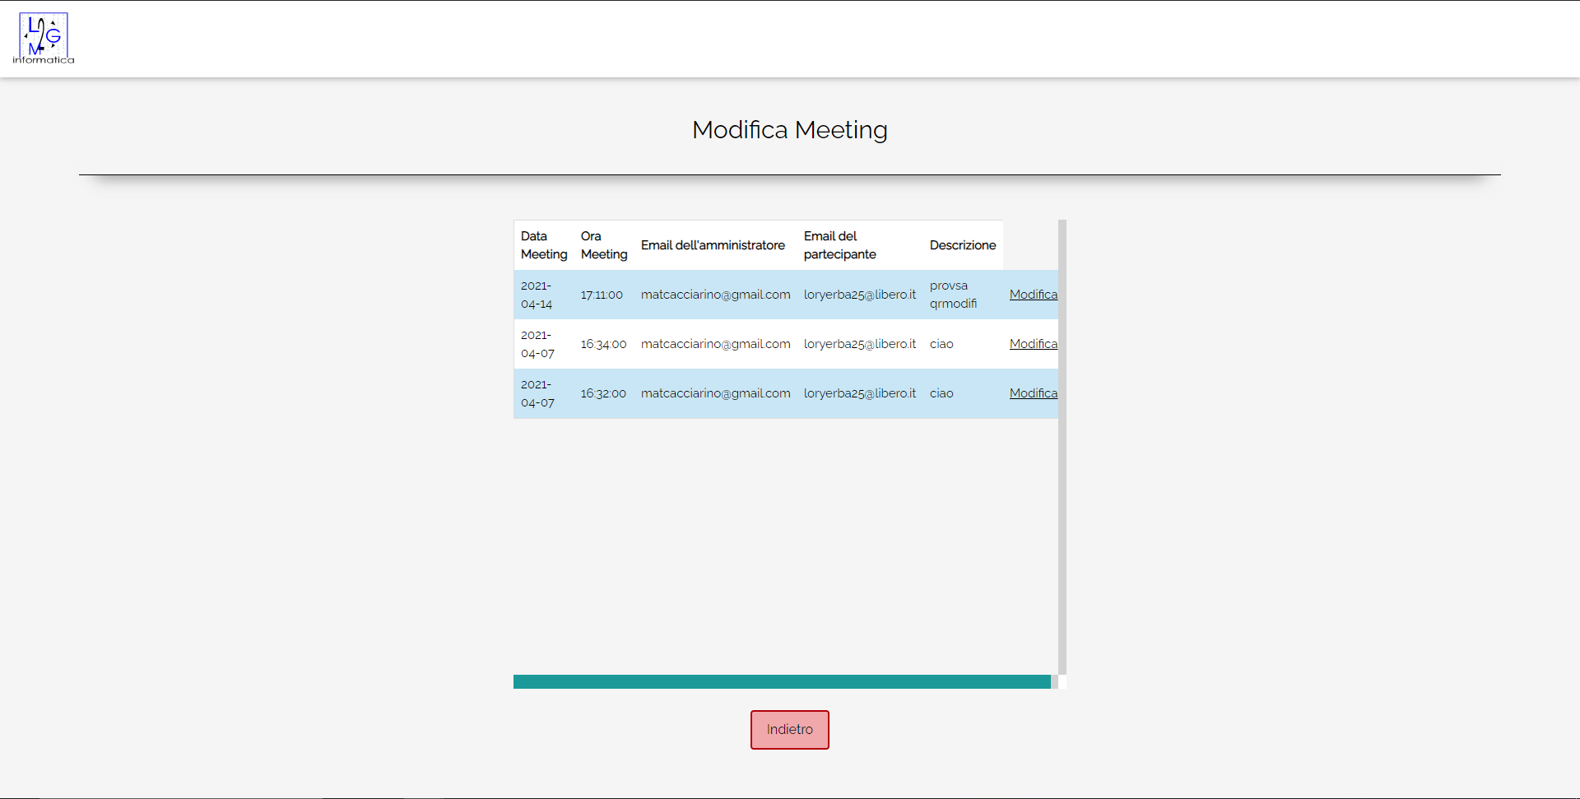
Modifica meeting

Slide 12
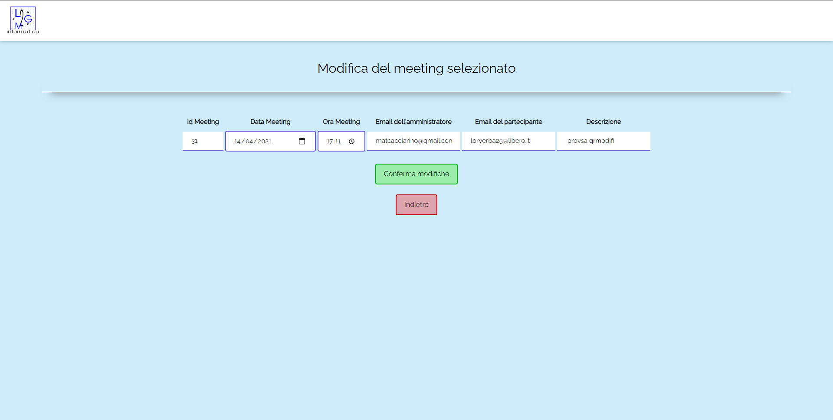
Premendo il bottone «Modifica meeting», verrà visualizzata una tabella contenente vari meeting. Premendo sulla voce «Modifica», sarà possibile modificare il meeting corrispondente.
Una volta selezionata la voce «Modifica», la seguente schermata verrà visualizzata, permettendo così di modificare il meeting, inserendo i dati necessari all’interno dei vari campi.

Slide 13
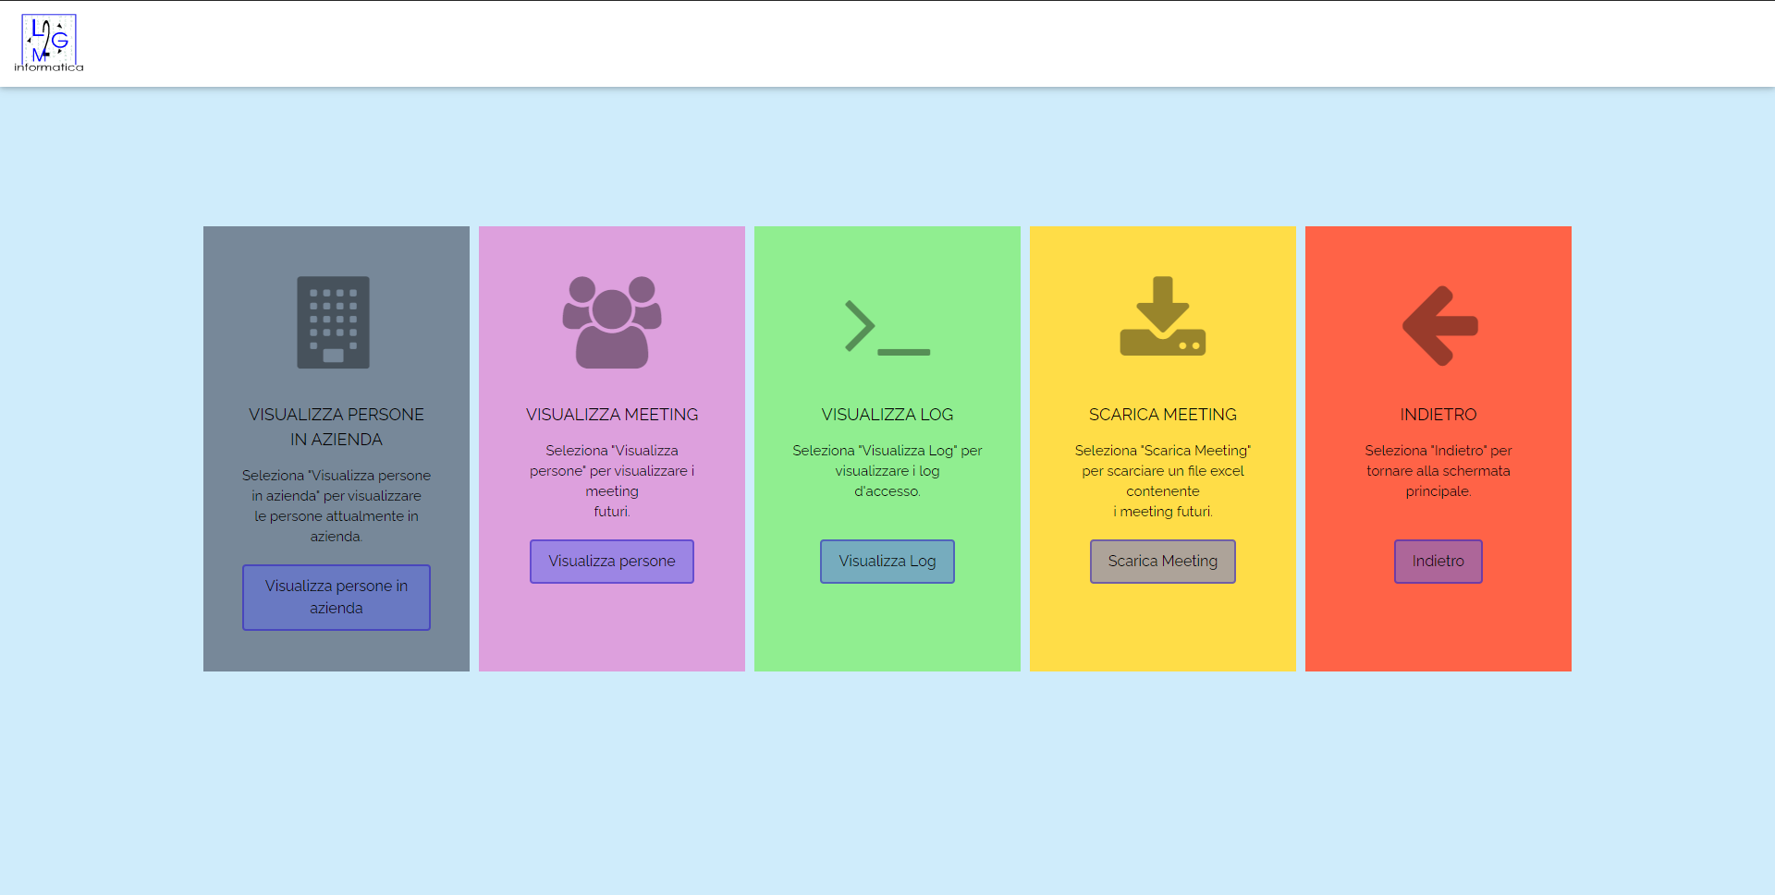
Visualizza meeting

Slide 14
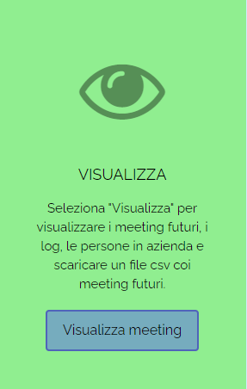
Premendo il bottone «Visualizza meeting», la schermata precedente verrà visualizzata, tramite la quale sarà possibile scaricare e visualizzare un meeting, visualizzare i log e le persone in azienda.

Slide 15
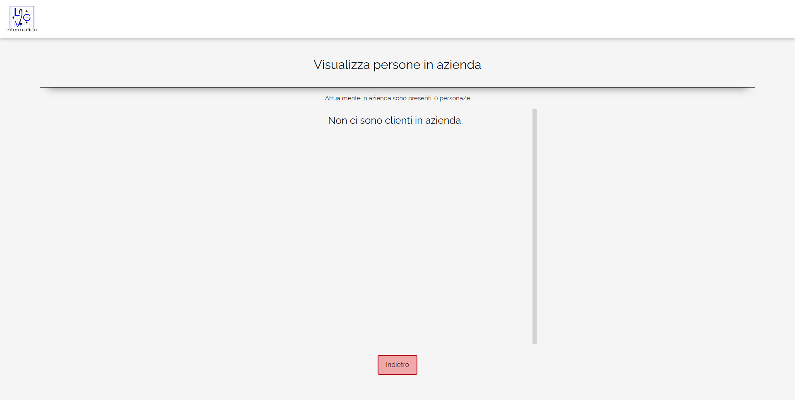
Visualizza persone in azienda
Premendo il bottone «Visualizza persone in azienda», verrà visualizzata la seguente schermata, che permetterà di vedere i clienti che si trovano all’interno dell’azienda.

Slide 16
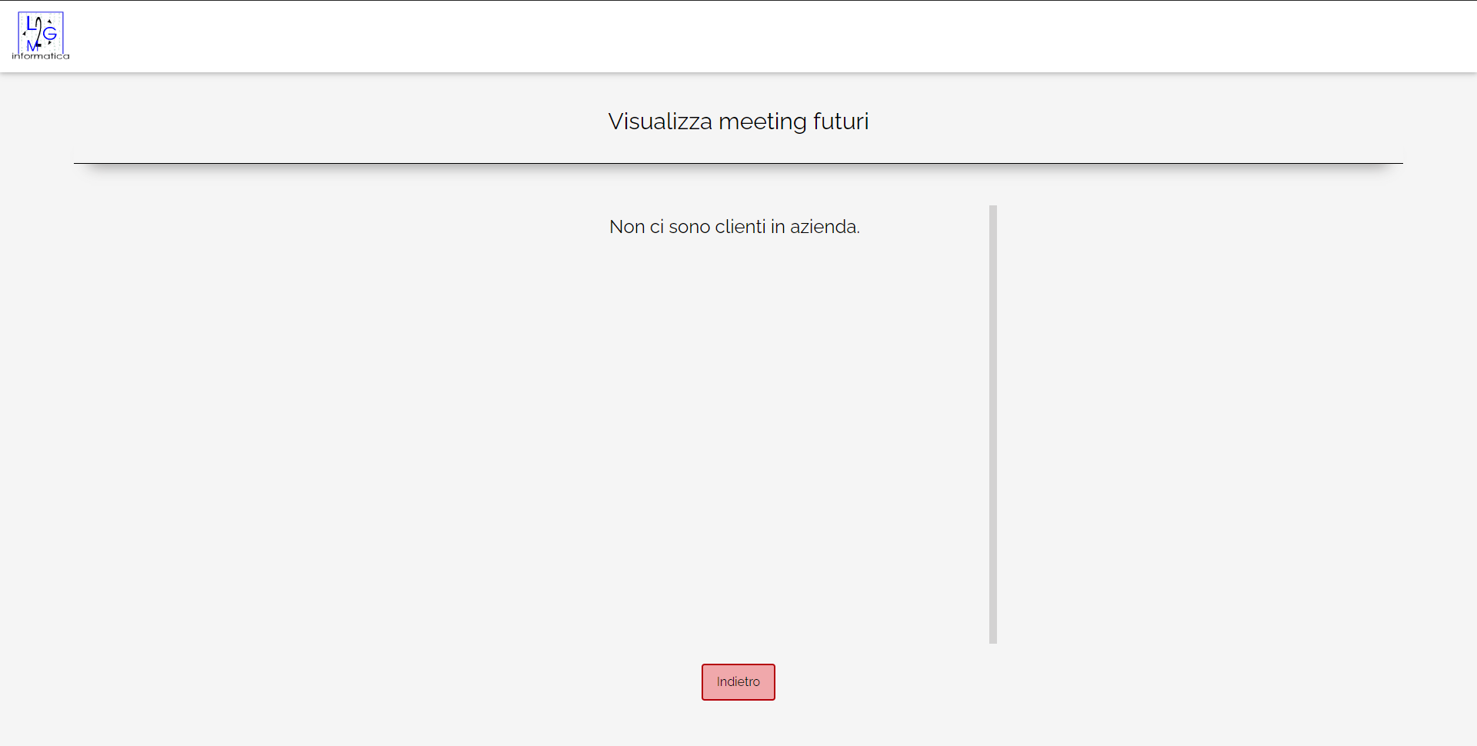
Visualizza meeting futuri
Premendo il bottone «Visualizza persone», verrà visualizzata la seguente schermata, che permetterà di vedere i meeting futuri.

Slide 17
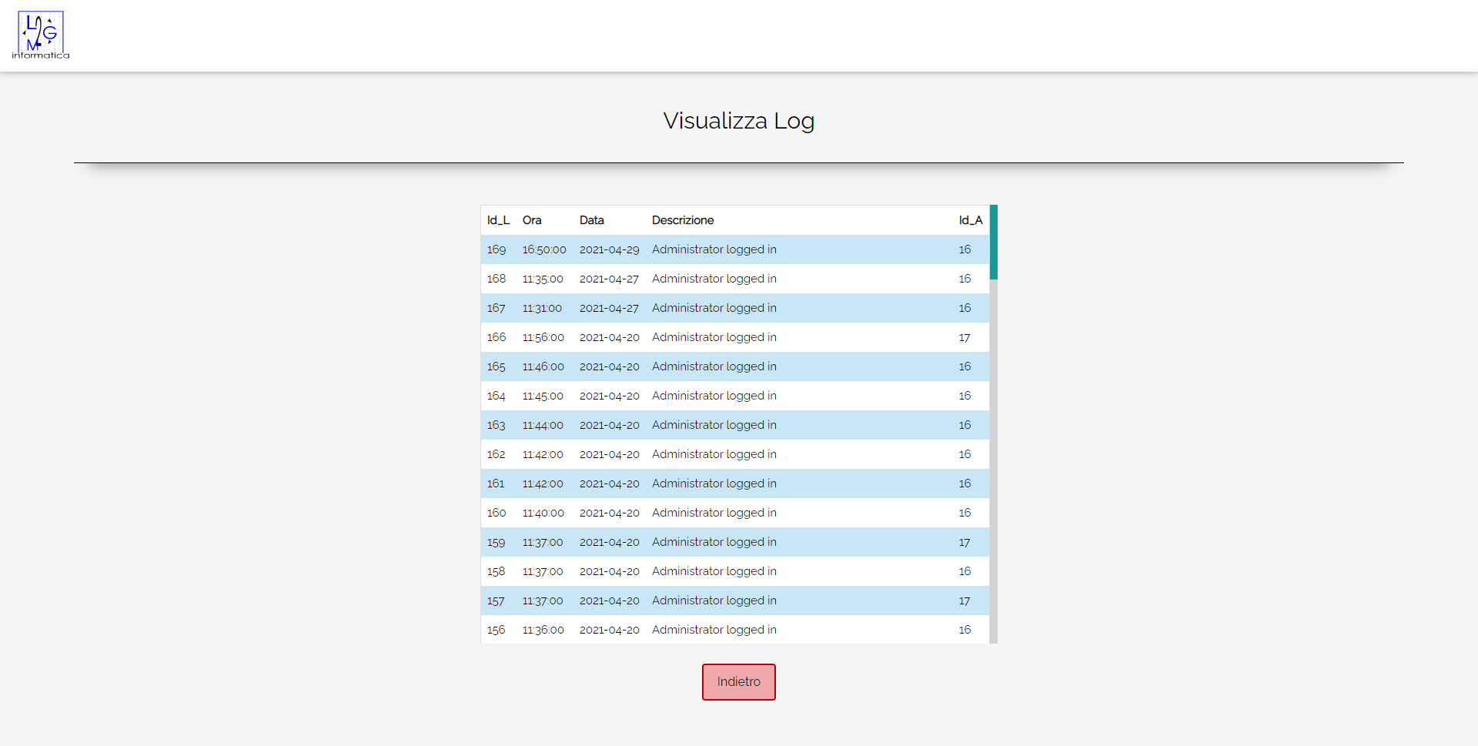
Visualizza log
Premendo il bottone «Visualizza log», verrà visualizzata la seguente schermata, che permetterà di vedere i log all’interno di una apposita tabella.

Slide 18
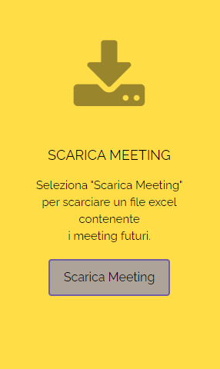
Scarica meeting
Premendo il bottone «Scarica meeting», verrà scaricato un file .csv contenente tutti i meeting.

Slide 19
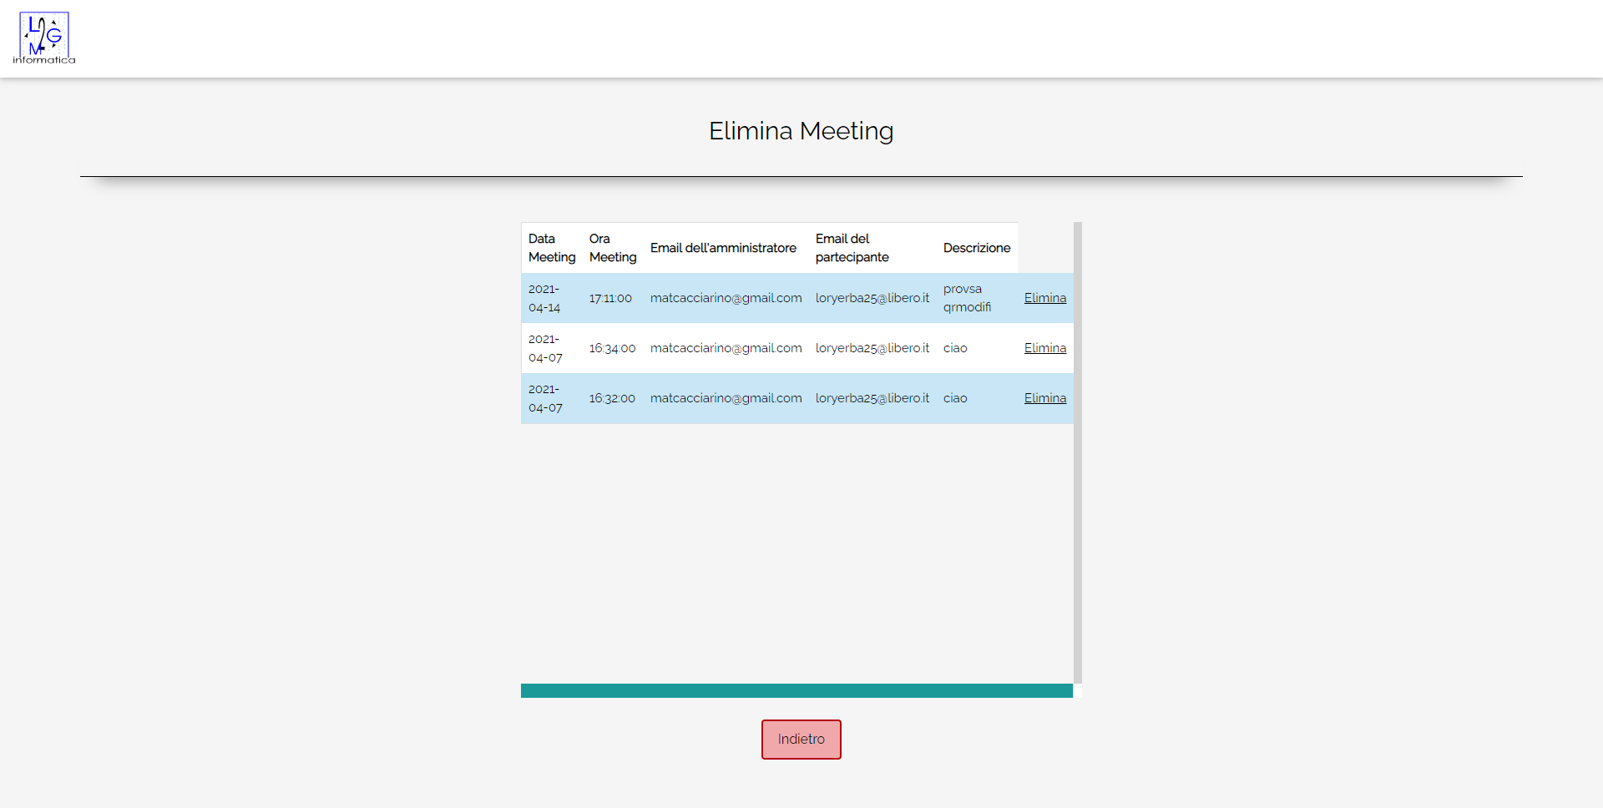
Elimina meeting

Slide 20
Premendo il bottone «Elimina meeting», la schermata precedente verrà visualizzata, contenente una tabella tramite la quale, selezionando la voce «Elimina», sarà possibile eliminare il meeting corrispondente.

Slide 21
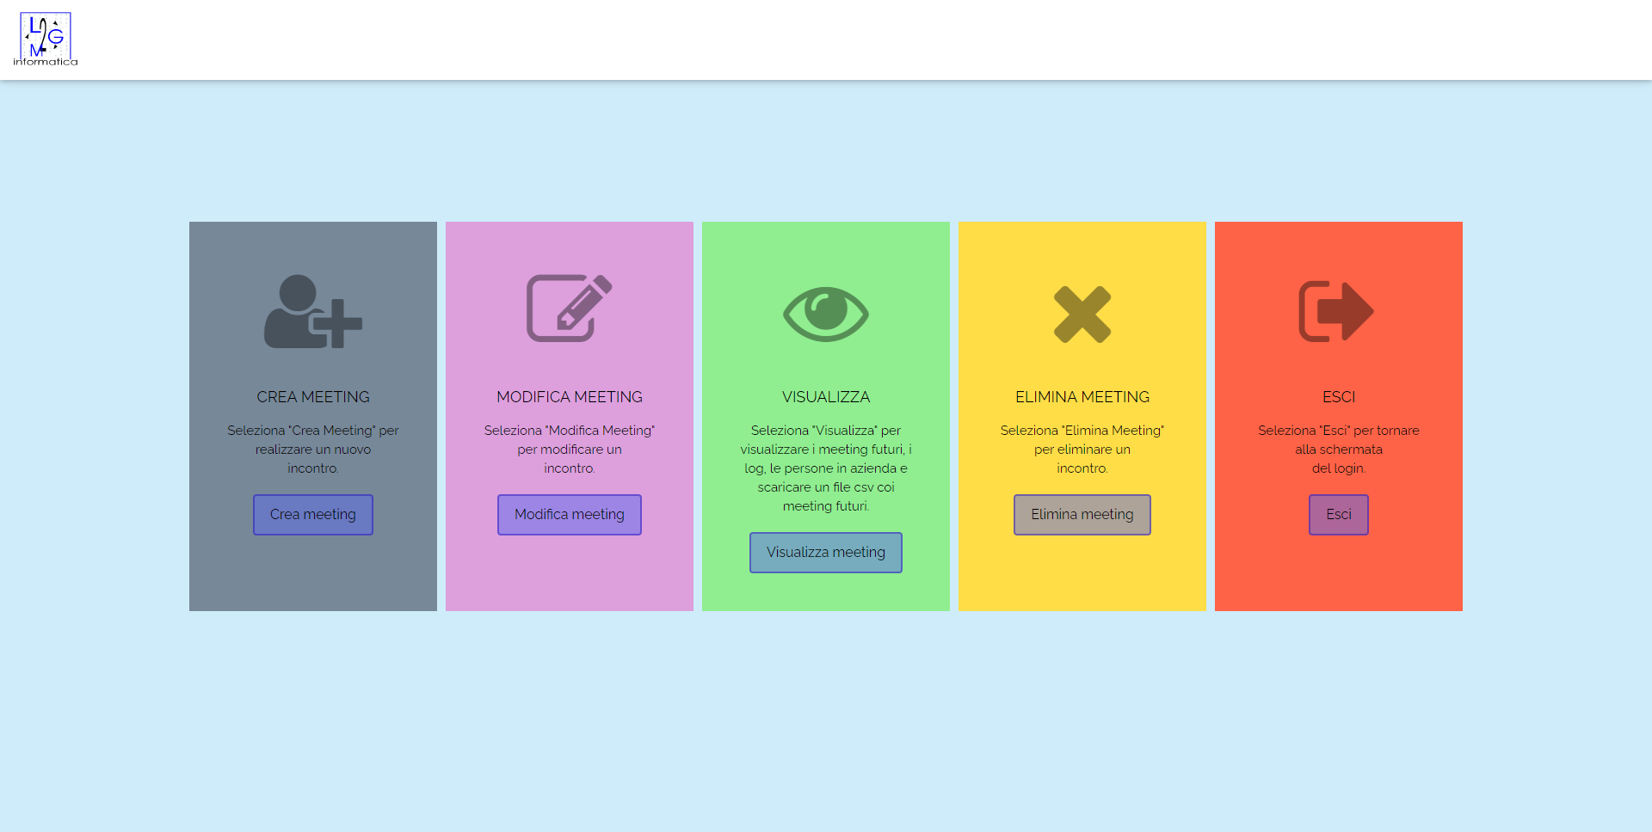
Premendo il logo in alto a sinistra o il bottone «Esci», sarà possibile tornare al pannello di login in qualsiasi momento.

